Slide 1
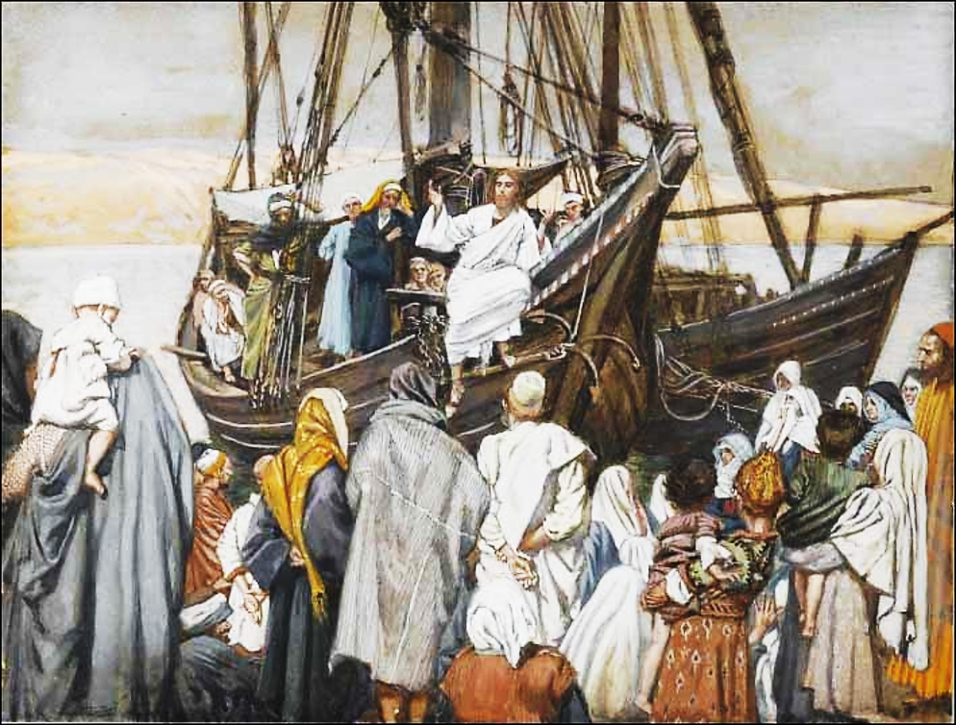

Unidad 3: El Rey Demuestra Su Poder
Estudios 38: El Rey Explica Su Reino
4 de octubre de 2016
Iglesia Bíblica Bautista de Aguadilla
La Biblia Libro por Libro, CBP®

Slide 2
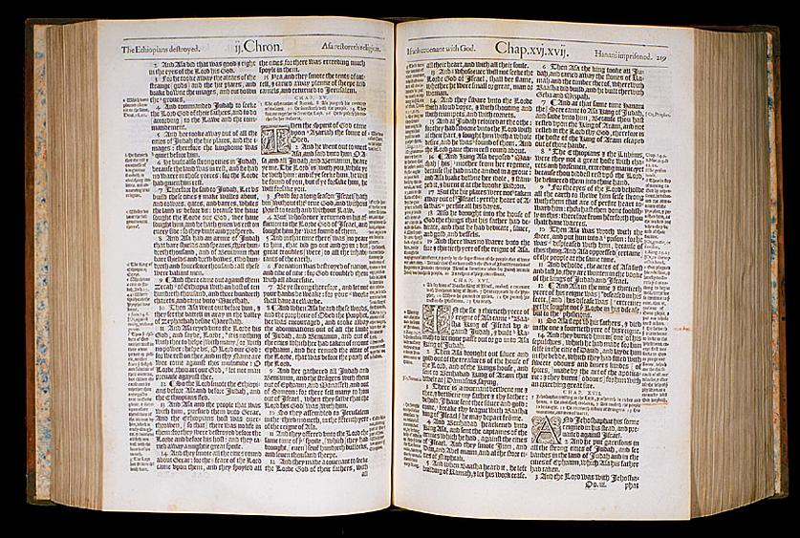
Texto Básico
Mateo
  13.10, 11, 18-23, 36-46

Slide 3

Versículos Clave:
(Mateo 13.10-11, RVR60)
"Entonces, acercándose los discípulos, le dijeron: ¿Por qué les hablas por parábolas? El respondiendo, les dijo: Porque a vosotros os es dado saber los misterios del reino de los cielos; mas a ellos no les es dado."

Slide 4
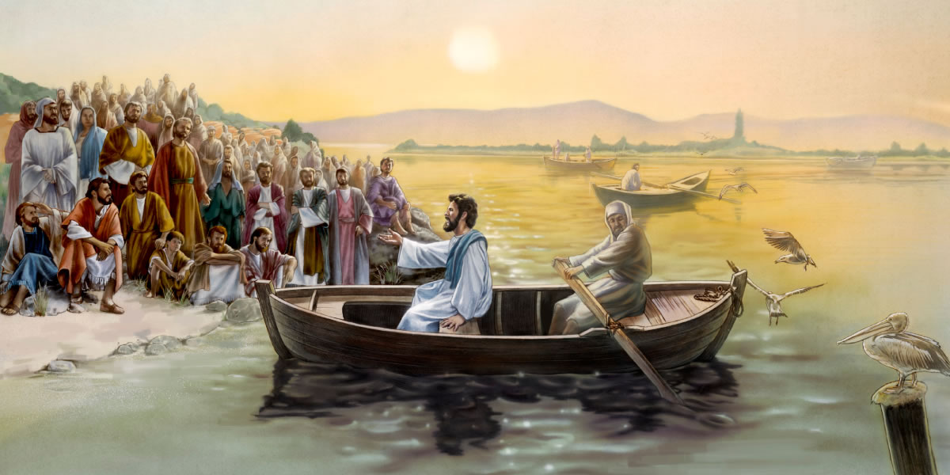
Verdad Central
Jesús explicó algunas características del reino a través de parábolas.

Slide 5
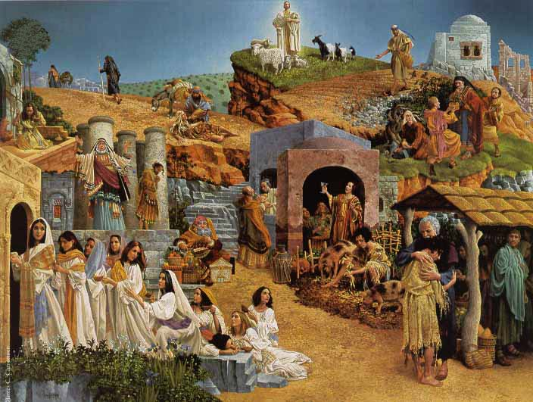
Bosquejo
El Propósito de las Parábolas
  (Mateo 13.10-11)
El Sembrador y la Semilla
  (Mateo 13.18-23)
El Trigo y la Cizaña
  (Mateo 13.36-43)
El Tesoro Escondido y la Perla de Gran Precio
  (Mateo 13.44-46)

Slide 6
El Propósito de las Parábolas
(Mateo 13.10-11)

Slide 7
El Propósito de las Parábolas
(Mateo 13.10-11)
“Entonces, acercándose los discípulos, le dijeron: ¿Por qué les hablas por parábolas? El respondiendo, les dijo: Porque a vosotros os es dado saber los misterios del reino de los cielos; mas a ellos no les es dado.”
Notes:
7

Slide 8
El Propósito de las Parábolas
(Mateo 13.10-11)
Parábola (en griego, comparación). Traducción en la LXX del término hebreo mashal, que comprende desde los dichos cortos, sentenciosos y enigmáticos, llamados proverbios o máximas hasta la alegoría elaborada, el símil y el cuento corto o largo. […] La parábola, pues, es un símil elaborado donde el relato, aunque ficticio, es verosímil, en contraste con la fábula. (Nelson)
Notes:
8

Slide 9
El Propósito de las Parábolas
(Mateo 13.10-11)
parabole (παραβολή, ﻿3850﻿), denota lit., poner al lado (relacionado con parabalo, arrojar o depositar al lado, comparar). Significa poner una cosa al lado de otra con el propósito de comparar. Hay quienes consideran que el concepto de comparación no está necesariamente contenido en la palabra. (Vine)
Notes:
9

Slide 10
El Propósito de las Parábolas
(Mateo 13.10-11)
El propósito de Jesús
  Revelar y redimir
  Nunca para condenar o excluir a nadie
  La respuesta de Jesús a los discípulos indica que estas sirven como vehículo de revelación acerca del reino que Dios ha concedido conocer a sus discípulos (creyentes). (Zorzoli)
Notes:
10

Slide 11
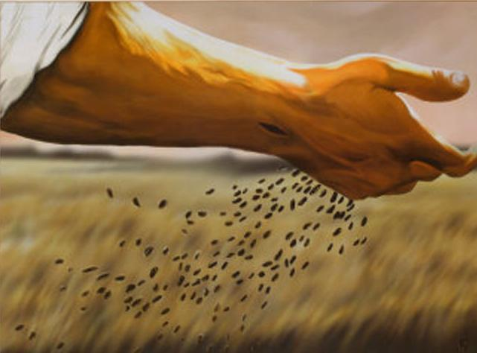
El Sembrador y la Semilla
(Mateo 13.18-23)

Slide 12
El Sembrador y la Semilla
(Mateo 13.18-23)
“Oíd, pues, vosotros la parábola del sembrador: Cuando alguno oye la palabra del reino y no la entiende, viene el malo, y arrebata lo que fue sembrado en su corazón. Este es el que fue sembrado junto al camino...”
Notes:
12

Slide 13
El Sembrador y la Semilla
(Mateo 13.18-23)
“...Y el que fue sembrado en pedregales, éste es el que oye la palabra, y al momento la recibe con gozo; pero no tiene raíz en sí, sino que es de corta duración, pues al venir la aflicción o la persecución por causa de la palabra, luego tropieza...”
Notes:
13

Slide 14
El Sembrador y la Semilla
(Mateo 13.18-23)
“...El que fue sembrado entre espinos, éste es el que oye la palabra, pero el afán de este siglo y el engaño de las riquezas ahogan la palabra, y se hace infructuosa. Mas el que fue sembrado en buena tierra, éste es el que oye y entiende la palabra, y da fruto; y produce a ciento, a sesenta, y a treinta por uno.”
Notes:
14

Slide 15
El Sembrador y la Semilla
(Mateo 13.18-23)
El señor nos animó a sembrar con la confianza de que el reino vencerá todo obstáculo, sea el camino (duro), los pedregales, o los espinos.
También asegura que habrá una cosecha abundante.
Notes:
15

Slide 16
El Sembrador y la Semilla
(Mateo 13.18-23)
Alegoría – Figura que consiste en hacer patentes en el discurso, por medio de varias metáforas consecutivas, un sentido recto y otro figurado, ambos completos, a fin de dar a entender una cosa expresando otra diferente. (Diccionario de la Real Academia Española)
Notes:
16

Slide 17
El Sembrador y la Semilla
(Mateo 13.18-23)
Alegoría del Sembrador – se centra principalmente en las clases de tierra
  Camino pedregoso (duro) – corazón endurecido e impenetrable
  Poca tierra (sin raíz) – superficial en su entrega al Señor, “ni es frío ni caliente” (Apoc. 3.15)
  Espinos en la tierra – dividido por lealtades múltiples
  Buena tierra – sincero ante el Señor
Notes:
17

Slide 18
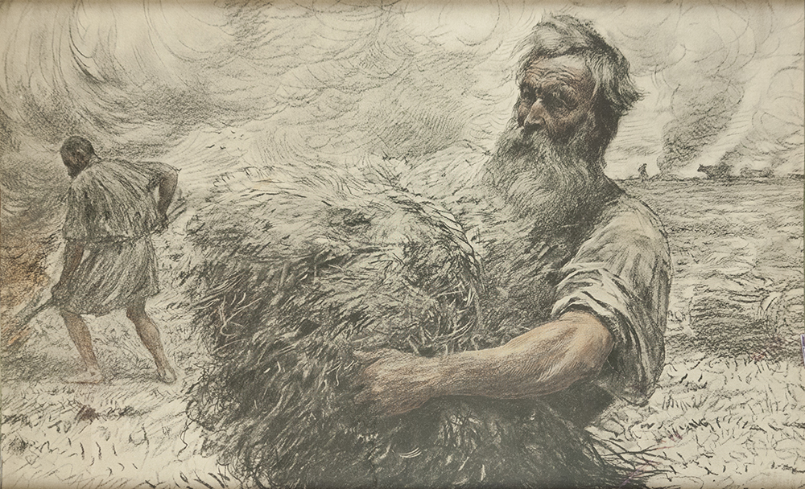
El Trigo y la Cizaña
(Mateo 13.36-43)

Slide 19
El Trigo y la Cizaña
(Mateo 13.36-43)
“Entonces, despedida la gente, entró Jesús en la casa; y acercándose a él sus discípulos, le dijeron: Explícanos la parábola de la cizaña del campo. Respondiendo él, les dijo: El que siembra la buena semilla es el Hijo del Hombre. El campo es el mundo; la buena semilla son los hijos del reino, y la cizaña son los hijos del malo...”

Slide 20
El Trigo y la Cizaña
(Mateo 13.36-43)
“...El enemigo que la sembró es el diablo; la siega es el fin del siglo; y los segadores son los ángeles. De manera que como se arranca la cizaña, y se quema en el fuego, así será en el fin de este siglo...”

Slide 21
El Trigo y la Cizaña
(Mateo 13.36-43)
“...Enviará el Hijo del Hombre a sus ángeles, y recogerán de su reino a todos los que sirven de tropiezo, y a los que hacen iniquidad, y los echarán en el horno de fuego; allí será el lloro y el crujir de dientes. Entonces los justos resplandecerán como el sol en el reino de su Padre. El que tiene oídos para oír, oiga.”

Slide 22
El Trigo y la Cizaña
(Mateo 13.36-43)
  Significado espiritual
    Sembrador de buena semilla – Jesús
    campo – el mundo
    buena semilla – Hijos de Dios
    cizaña – hijos del malo
    sembrador de cizaña – el diablo
  Jesús asegura que habrá un juicio final
    Entonces será el castigo de la cizaña y su sembrador
    Será el Señor quien dirija tal juicio

Slide 23
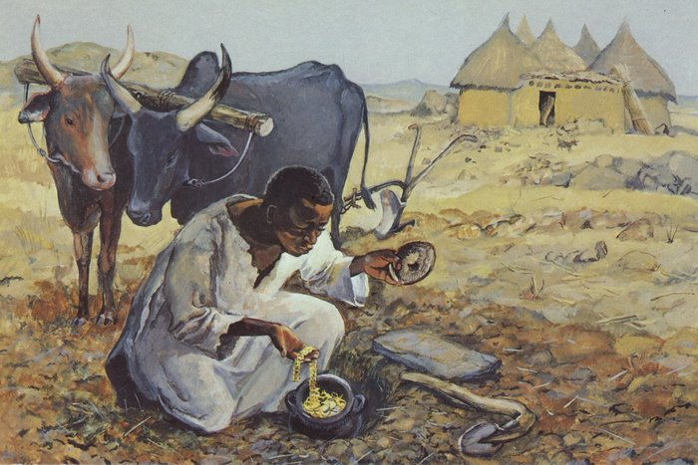
El Tesoro Escondido y la Perla de Gran Precio (13.44-46)

Slide 24
El Tesoro Escondido y la Perla de Gran Precio (13.44-46)
“Además, el reino de los cielos es semejante a un tesoro escondido en un campo, el cual un hombre halla, y lo esconde de nuevo; y gozoso por ello va y vende todo lo que tiene, y compra aquel campo. También el reino de los cielos es semejante a un mercader que busca buenas perlas, que habiendo hallado una perla preciosa, fue y vendió todo lo que tenía, y la compró.”

Slide 25
El Tesoro Escondido y la Perla de Gran Precio (13.44-46)
Énfasis en el regocijo
  En ambas parábolas cada uno vendió todo lo que tenía y compró lo encontrado
  Jesús reiteró que el reino vale más que la vida con sus posesiones,
  también la paradoja de que la salvación es gratuita, aunque cuesta todo

Slide 26

Aplicaciones
¿Sembrador o sembrado?
  Somos responsables de sembrar la semilla en el corazón de nuestros oyentes. Pero, ¿estamos enterados de que también somos tierras sembradas?
  El fruto que hemos de dar dependerá de cuan fértil está la tierra de nuestro propio corazón.

Slide 27
Aplicaciones
¿Paciente o impaciente?
  Cada discípulo debe cuidarse de no ser impaciente como los siervos al dueño del campo que quisieron recoger la cosecha antes de la siega.
  Posiblemente el Señor mismo nos use para arrancar la cizaña alguna vez, pero debemos asegurarnos de que estamos obedeciendo su dirección y no usurpando su trono como juez único.
Notes:
27

Slide 28
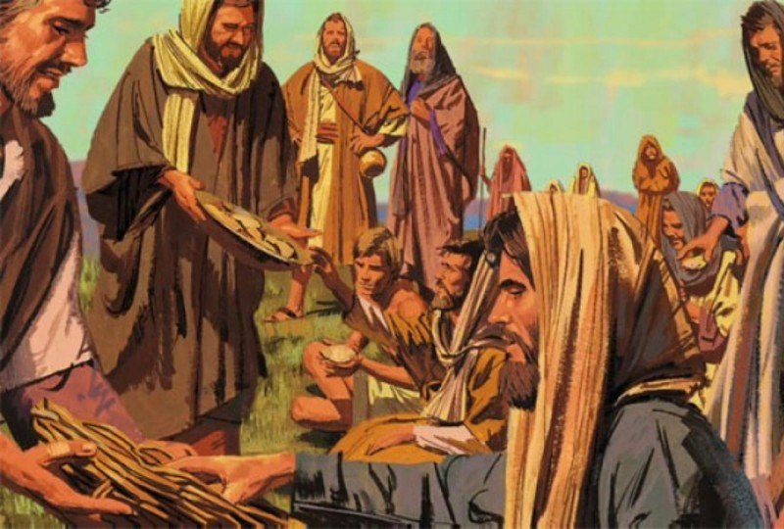
Próximo Estudio (Libro 1)
Unidad 3: El rey demuestra su poder
Estudio 39:
“La autoridad milagrosa del Rey”
(Mateo 14:1-36)
11 de octubre de 2016

Slide 29
Bibliografía
  Barclay, William. Comentario Al Nuevo Testamento. Viladecavalls (Barcelona), España: Editorial CLIE, 2006. Print.
  Carro, Daniel et al. Comentario bı́blico mundo hispano Mateo. 1. ed. El Paso, TX: Editorial Mundo Hispano, 1993. Print.
Henry, Matthew. Comentario De La Biblia Matthew Henry En Un Tomo. (Miami: Editorial Unilit, 2003).
Mapas De La Biblia Caribe, electronic ed. (Nashville: Editorial Caribe, 2000, c1998).
Nelson, Wilton M. and Juan Rojas Mayo, Nelson Nuevo Diccionario Ilustrado De La Biblia, electronic ed. (Nashville: Editorial Caribe, 2000, c1998).
Porter, Rafael. Estudios Bı́blicos ELA: ¿Listos para el rey? (Mateo). Puebla, Pue., México: Ediciones Las Américas, A. C., 1986. Print.
Rı́os, Asdrúbal. Comentario bı́blico del continente nuevo: San Mateo. Miami, FL: Editorial Unilit, 1994. Print.
Vine, W.E. Vine Diccionario Expositivo De Palabras Del Antiguo Y Del Nuevo Testamento Exhaustivo, electronic ed. (Nashville: Editorial Caribe, 2000, c1999).
Zorzoli, Rubén O., ed. El Expositor Bíblico: La Biblia, Libro por Libro, Maestros, Volumen 1. El Paso, TX: Casa Bautista de Publicaciones, 1996. 266-272.
http://distantshores.org/resources/illustrations/sweet-publishing (imágenes bíblicas).
http://st-takla.org/Gallery/Bible/Illustrations.html (imágenes bíblicas).

Slide 30


Slide 31
El Plan de Dios para ti
"Como está escrito: No hay justo, ni aun uno; No hay quien entienda, No hay quien busque a Dios." (Romanos 3.10-11, RVR60)

Slide 32
El Plan de Dios para ti
"Porque la paga del pecado es muerte, mas la dádiva de Dios es vida eterna en Cristo Jesús Señor nuestro." (Romanos 6.23, RVR60)

Slide 33
El Plan de Dios para ti
"No ha hecho con nosotros conforme a nuestras iniquidades, Ni nos ha pagado conforme a nuestros pecados." (Salmos 103.10, RVR60)

Slide 34
El Plan de Dios para ti
"Pero Dios, habiendo pasado por alto los tiempos de esta ignorancia, ahora manda a todos los hombres en todo lugar, que se arrepientan;" (Hechos de los Apóstoles 17.30)

Slide 35
El Plan de Dios para ti
"diciendo: El tiempo se ha cumplido, y el reino de Dios se ha acercado; arrepentíos, y creed en el evangelio.” (Marcos 1.15, RVR60)

Slide 36
El Plan de Dios para ti
"que si confesares con tu boca que Jesús es el Señor, y creyeres en tu corazón que Dios le levantó de los muertos, serás salvo. Porque con el corazón se cree para justicia, pero con la boca se confiesa para salvación.” (Romanos 10.9-10, RVR60)

Slide 37
El Plan de Dios para ti
"De cierto, de cierto os digo: El que oye mi palabra, y cree al que me envió, tiene vida eterna; y no vendrá a condenación, mas ha pasado de muerte a vida." (Juan 5.24, RVR60)

Slide 38
El Plan de Dios para ti
"De modo que si alguno está en Cristo, nueva criatura es; las cosas viejas pasaron; he aquí todas son hechas nuevas." (2 Corintios 5.17)

Slide 39
El Plan de Dios para ti
"Mas vosotros sois linaje escogido, real sacerdocio, nación santa, pueblo adquirido por Dios, para que anunciéis las virtudes de aquel que os llamó de las tinieblas a su luz admirable;" (1 Pedro 2.9, RVR60)

